Slide 1


Slide 2

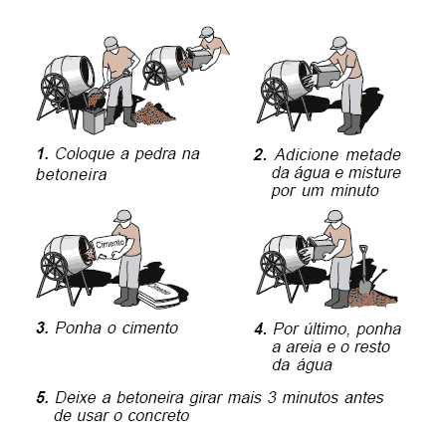

ESTRUTURAS DE CONCRETO ARMADO 1
Materiais que compõem o concreto armado:
Agregado;
Cimento;
Água;
Aço.
Fonte: http://www.fazfacil.com.br/reforma-construcao/tracos-concreto-mistura/
W. M. PEREIRA JUNIOR
2

Slide 3
ESTRUTURAS DE CONCRETO ARMADO 1
Agregados
Os agregados são materiais granulares, geralmente inertes, com dimensões e propriedades adequadas para a preparação de argamassa ou concreto.
Classificação:
Segundo a origem;
Segundo a massa específica;
Segundo as dimensões da partícula.
W. M. PEREIRA JUNIOR
3

Slide 4
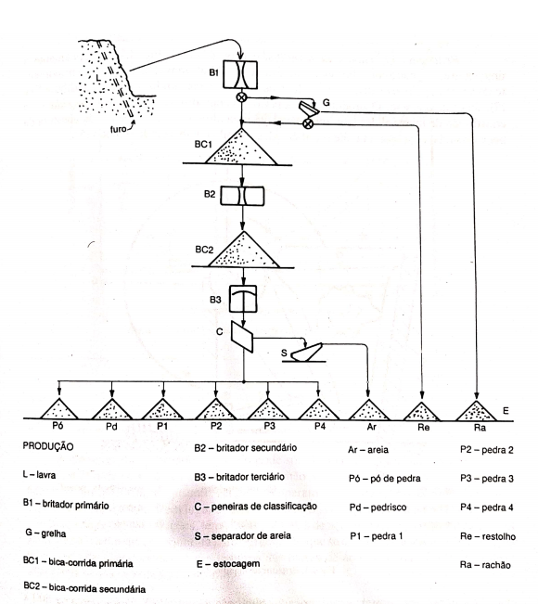
ESTRUTURAS DE CONCRETO ARMADO 1
Tipo do agregado | Faixa de dimensões (mm) | DMC em mm
Brita 0 | 4,80 – 9,50 | 9,50
Brita 1 | 9,50 – 19,00 | 19,00
Brita 2 | 19,00 – 25,00 | 25,00
Brita 3 | 25,00 – 50,00 | 50,00
Brita 4 | 50,00 - 76,00 | 76,00
Brita 5 | 76,00 – 100,00 | 100,00
Faixa de dimensões e DMC do agregado graúdo tipo brita
W. M. PEREIRA JUNIOR
4

Slide 5

ESTRUTURAS DE CONCRETO ARMADO 1
Cimento
Por definição, o cimento é um material ligante ou aglomerante, normalmente pulverulento, que realiza a união entre as partículas dos agregados.
Componente químico | Teores médios (%)
CaO | 58 - 67
SiO₂ | 16 - 26
Al₂O₃ | 4-- 8
Fe₂O₃ | 1 - 5
Outros | 0 - 5
Composição química média dos clínqueres adaptado
1450 °C
W. M. PEREIRA JUNIOR
5

Slide 6
ESTRUTURAS DE CONCRETO ARMADO 1
Componente químico | Teores médios (%) | “Responsabilidade”
Silicato tricálcico (CaO)₃SiO₂ = C₃S | 45 – 75 | É o maior responsável pela resistência em todas as idades, especialmente até o fim do primeiro mês de cura. Também seria o segundo em ordem de importância para o fator tempo de pega.
Silicato dicálcico (CaO)₂SiO₂ = C₂S | 7 - 35 | Adquire maior importância no processo de endurecimento em idades mais avançadas, sendo largamente responsável pelo ganho de resistência a um ano ou mais.
Aluminato tricálcico (CaO)₃Al₂O₃ = C₃A | 0 - 13 | Contribui na resistência, especialmente no primeiro dia. Esse é o componente mineralógico mais reativo do clínquer ao lado do Silicato tricálcico.
Ferroaluminato tetracálcico (CaO)₄Al₂O₃Fe₂O₃ = C₄AF | 0 - 18 | Em nada contribui com a resistência. Tem grandes vazios estruturais e é responsável pela reatividade elevada do composto. Portanto, é bastante responsável pela resistência a corrosão química do concreto. Além disso é o responsável pela coloração acinzentada do concreto.
Composição química do cimento Portland tradicional com os teores médios
W. M. PEREIRA JUNIOR
6

Slide 7
ESTRUTURAS DE CONCRETO ARMADO 1
Tipo | Cimento | Resistência (MPa) | Sufixo | Clínquer + Gesso | Escória siderúrgica | Material pozolânico | Material carbonático
Comum | CP I | 25, 32 ou 40 | RS¹ ou BC² | 95 - 100 | 0 - 5
Comum com adição | CP I - S |  |  | 90 - 94 | 0 | 0 | 6 - 10
Composto | CP II - E |  |  | 51 - 94 | 6 - 34 | 0 | 0 - 15
Composto | CP II - Z |  |  | 71 - 94 | 0 | 6 - 14 | 0 - 15
Composto | CP II - F |  |  | 75 - 89 | 0 | 0 | 11 - 25
Alto-forno | CP III |  |  | 25 - 65 | 35 - 75 | 0 | 0 - 10
Pozolânico | CP IV |  |  | 45 - 85 | 0 | 15 - 50 | 0 - 10
Tipos de cimentos normatizados no Brasil e a proporção em massa de compostos
W. M. PEREIRA JUNIOR
7

Slide 8

ESTRUTURAS DE CONCRETO ARMADO 1
Aço
A usina siderúrgica é a empresa responsável pela transformação do minério de ferro em aço, de maneira que ele possa ser usado comercialmente. Este processo tem o nome de Redução.
O aço, por fim, será o resultado da descarbonatação do ferro gusa, ou seja, é produzido a partir deste, controlando-se o teor de carbono para no máximo 2%.
Aços de baixo carbono: Possuem um máximo de 0,30% deste elemento e apresentam grande ductilidade. São bons para o trabalho mecânico e soldagem, não sendo temperáveis, utilizados na construção de edifícios, pontes, navios, automóveis, dentre outros usos.
CA – 25 (barra);
CA – 50 (barra);
CA – 60 (fio).
W. M. PEREIRA JUNIOR
8

Slide 9
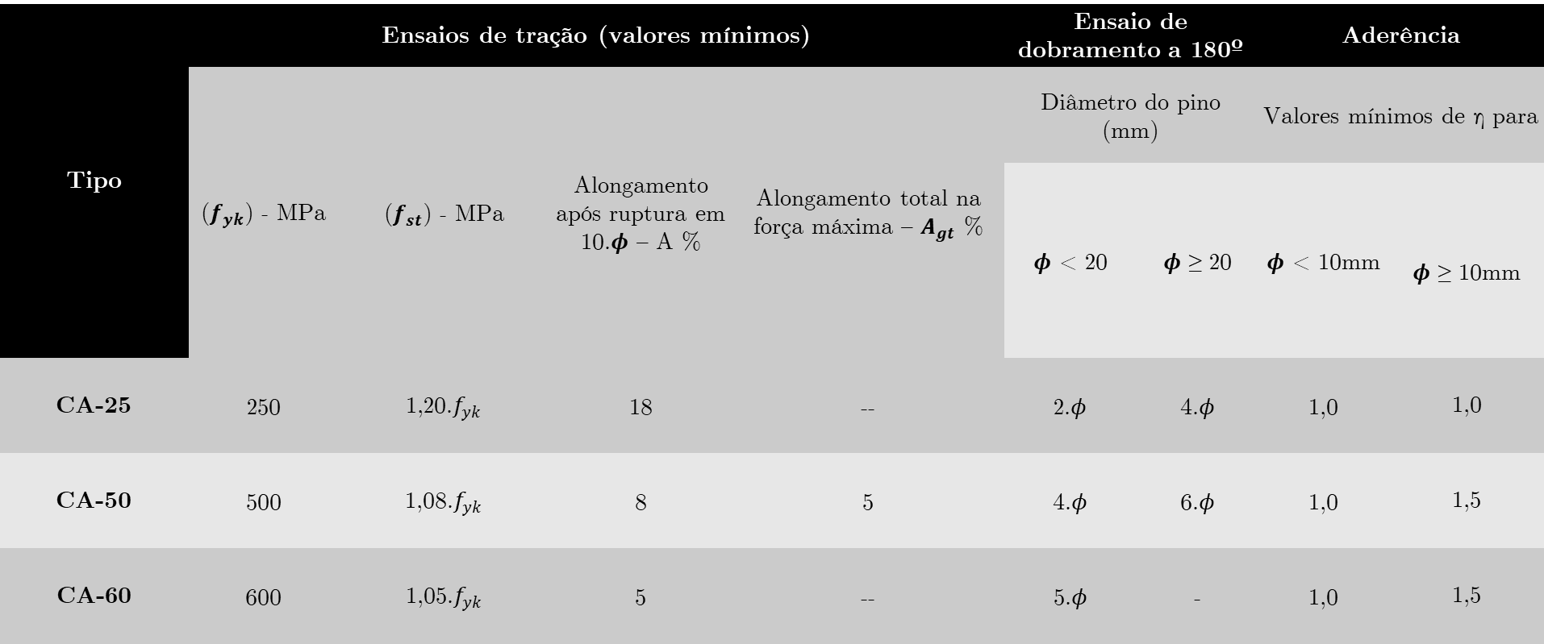
ESTRUTURAS DE CONCRETO ARMADO 1
Tipo | Ensaios de tração (valores mínimos) |  |  |  | Ensaio de dobramento a 180º |  | Aderência
 | ($f_{yk}$) - MPa | ($f_{st}$) - MPa | Alongamento após ruptura em 10.$φ$ – A % | Alongamento total na força máxima – $A_{gt}$ % | Diâmetro do pino (mm) |  | Valores mínimos de η para
 |  |  |  |  | $φ$ < 20 | $φ$ ≥ 20 | $φ$ < 10mm | $φ$ ≥ 10mm
CA-25 | 250 | 1,20.$f_{yk}$ | 18 | -- | 2.$φ$ | 4.$φ$ | 1,0 | 1,0
CA-50 | 500 | 1,08.$f_{yk}$ | 8 | 5 | 4.$φ$ | 6.$φ$ | 1,0 | 1,5
CA-60 | 600 | 1,05.$f_{yk}$ | 5 | -- | 5.$φ$ | - | 1,0 | 1,5
Propriedades mecânicas exigíveis de barras e fios de aço destinados a armaduras
W. M. PEREIRA JUNIOR
9

Slide 10
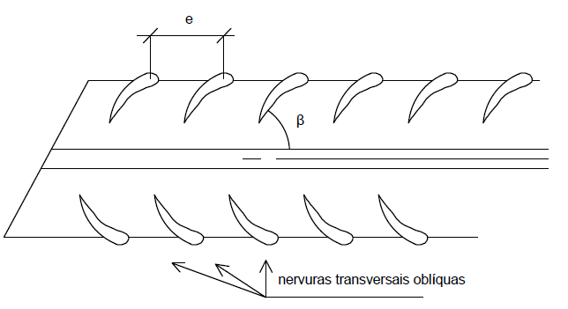
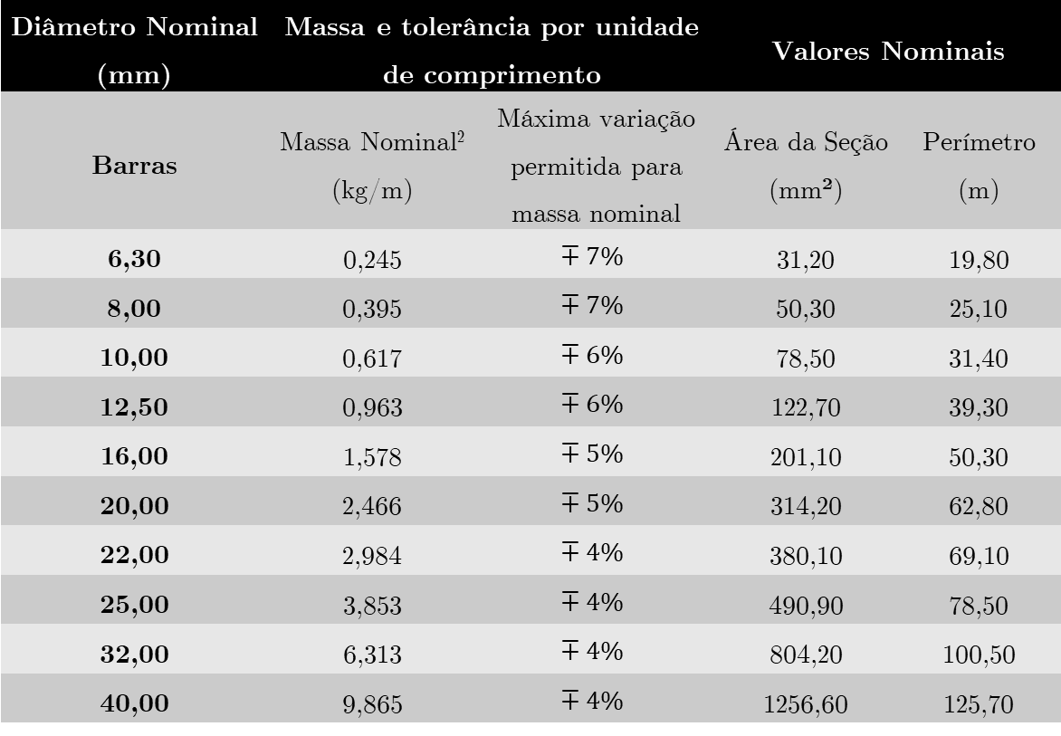
ESTRUTURAS DE CONCRETO ARMADO 1
Diâmetro Nominal (mm) | Massa e tolerância por unidade de comprimento |  | Valores Nominais
Barras | Massa Nominal² (kg/m) | Máxima variação permitida para massa nominal | Área da Seção (mm²) | Perímetro (m)
6,30 | 0,245 | $$∓ 7\%$$ | 31,20 | 19,80
8,00 | 0,395 | $$∓ 7\%$$ | 50,30 | 25,10
10,00 | 0,617 | $$∓ 6\%$$ | 78,50 | 31,40
12,50 | 0,963 | $$∓ 6\%$$ | 122,70 | 39,30
16,00 | 1,578 | $$∓ 5\%$$ | 201,10 | 50,30
20,00 | 2,466 | $$∓ 5\%$$ | 314,20 | 62,80
22,00 | 2,984 | $$∓ 4\%$$ | 380,10 | 69,10
25,00 | 3,853 | $$∓ 4\%$$ | 490,90 | 78,50
32,00 | 6,313 | $$∓ 4\%$$ | 804,20 | 100,50
40,00 | 9,865 | $$∓ 4\%$$ | 1256,60 | 125,70
Características das barras
W. M. PEREIRA JUNIOR
10

Slide 11
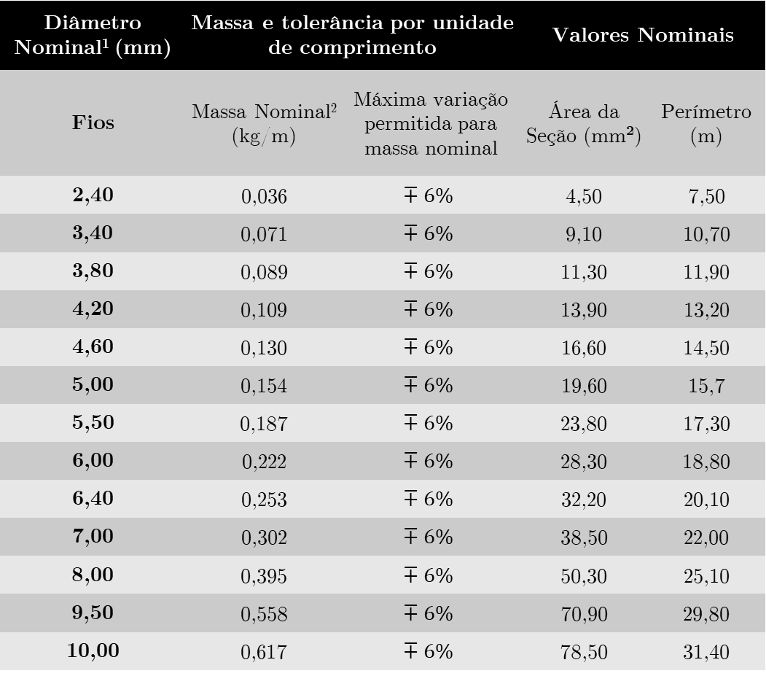
ESTRUTURAS DE CONCRETO ARMADO 1
Diâmetro Nominal¹ (mm) | Massa e tolerância por unidade de comprimento |  | Valores Nominais
Fios | Massa Nominal² (kg/m) | Máxima variação permitida para massa nominal | Área da Seção (mm²) | Perímetro (m)
2,40 | 0,036 | $$∓ 6\%$$ | 4,50 | 7,50
3,40 | 0,071 | $$∓ 6\%$$ | 9,10 | 10,70
3,80 | 0,089 | $$∓ 6\%$$ | 11,30 | 11,90
4,20 | 0,109 | $$∓ 6\%$$ | 13,90 | 13,20
4,60 | 0,130 | $$∓ 6\%$$ | 16,60 | 14,50
5,00 | 0,154 | $$∓ 6\%$$ | 19,60 | 15,7
5,50 | 0,187 | $$∓ 6\%$$ | 23,80 | 17,30
6,00 | 0,222 | $$∓ 6\%$$ | 28,30 | 18,80
6,40 | 0,253 | $$∓ 6\%$$ | 32,20 | 20,10
7,00 | 0,302 | $$∓ 6\%$$ | 38,50 | 22,00
8,00 | 0,395 | $$∓ 6\%$$ | 50,30 | 25,10
9,50 | 0,558 | $$∓ 6\%$$ | 70,90 | 29,80
10,00 | 0,617 | $$∓ 6\%$$ | 78,50 | 31,40
Características de fios
W. M. PEREIRA JUNIOR
11

Slide 12
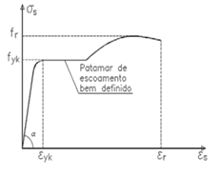
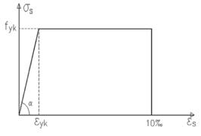
ESTRUTURAS DE CONCRETO ARMADO 1
Comportamento real
Comportamento idealizado
Módulo de elasticidade 200 a 210 GPa
W. M. PEREIRA JUNIOR
12

Slide 13


